Slide 1
FORTALECER EXPRESIONES ORALES DESDE LA ACCIÓN DOCENTE MEDIANTE EL USO DEL MATERIAL DIDÁCTICO A DOS GEMELOS DE 4 AÑOS DE EDAD, QUE PRESENTAN DIFICULTAD EN SU LENGUAJE DEL CDI PERSONITAS.
Presenta: Claudia Sánchez Bernal & Paula Enríquez Cruz.
Asesora: Natalia Palacios Mazabel.

Slide 2
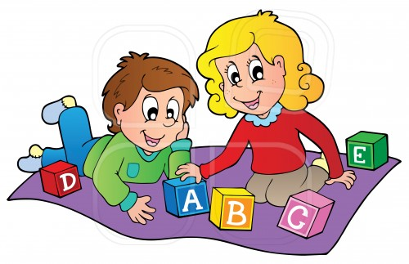
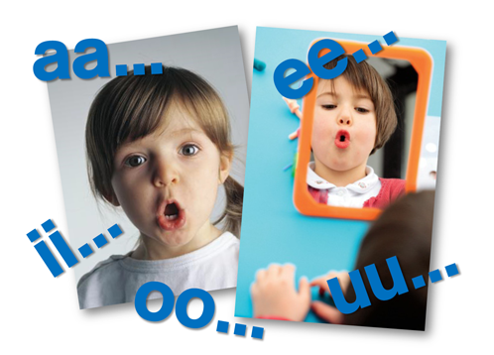
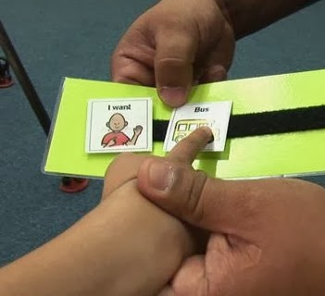
JUSTIFICACIÓN
Abordar desde la parte pedagógica las necesidades de expresión oral que se nos puedan presentar en el aula de clases.
Desarrollar estrategias que favorezca el desarrollo del lenguaje de los niños que presentan dificultades de expresión oral.
Crear material didáctico que acompañen las intervenciones pedagógicas.
Integrar a la familia en las actividades pedagógicas que se plantean en el aula de clases.

Slide 3
PLANTEAMIENTO DEL PROBLEMA Y PREGUNTA
Puede verse afectado su Rendimiento escolar.
Se puede afectar su área social.
De acuerdo a lo anterior se plantea la siguiente pregunta:
Puede afectar su futuro profesional.
¿Cómo a través del uso de material didáctico se puede fortalecer la expresión oral desde la acción docente en los gemelos David y Daniel de 4 años del CDI personitas del corregimiento de Costa Rica del municipio de Ginebra?
DIFICULTAD EN EL ÁREA DEL LENGUAJE ORAL.
Desigualdad de oportunidades.
Crecen en un mundo lingüístico más limitado.

Slide 4
ANTECEDENTES DE INVESTIGACIÓN
ANTECEDENTES INTERNACIONALES
Autores | Investigación | Año y lugar
Evelyn Quintana Castro | “Desarrollo del lenguaje oral de niños de 0 a 5 años”. | 2014-Mexico Realizado en Morelia Michoacán.
Chenda Ramírez Vega | “La influencia de la familia y la escuela en el desarrollo del lenguaje oral en niños de 3 a 5 años a través de la aplicación de un programa de estimulación del lenguaje”. | 2014- España
Regina Bonilla Solórzano | “Actividades lúdicas para estimular una mejor pronunciación en niños de 4 años del LEI Luigi Giussani”. | 2015-Perú En el distrito de puente piedra.
Vanesa Cavenago Cáceres | “El desarrollo del lenguaje oral en niños de 4 años del colegio Hans Christian Andersen” | 2016- Perú Realizado en la ciudad de Piura.

Slide 5
ANTECEDENTES NACIONALES
Autores | Investigación | Año y lugar
Claudia Azucena Oramas Cervantes | “Funciones de las prácticas orales a partir de la interacción docente en dos instituciones distritales de la ciudad de Bogotá: grados transición y primero | 2015 Realizada en Bogotá.
Yolima Fernanda Álvarez Rincón | “Fortalecimiento de la expresión oral en un contexto de interacción comunicativa, realizada con estudiantes de octavo grado” | 2015 Realizada en la ciudad de Boyacá.
Margod Cardozo Cuellar | “Desarrollo de la expresión oral a través de los títeres en el grado primero A y B de la institución educativa Agroecológico amazónica sede, Jhostin Fitzgerald Kennedy” | 2011 Realizada Caquetá en el municipio de Paujil.
Viviana Patricia García Ocampo | “El desarrollo del lenguaje oral de los niños y niñas de preescolar y primero a través de las acciones institucionales pedagógicas”. | 2006 Realizada en la ciudad de Medellín.

Slide 6
OBJETIVOS
GENERAL | ESPECÍFICOS
Fortalecer las acciones docentes, con el uso de material didáctico para el desarrollo de la expresión oral de los niños Daniel y David de 4 años de edad del CDI Personitas. | 1. Identificar desde la acción docente y la familia las dificultades de expresión oral de los gemelos Daniel y David de 4 años de edad.
 | 2. Diseñar material didáctico que permita el fortalecimiento de la expresión oral en los gemelos Daniel y David.
 | 3. Implementar estrategias pedagógicas con el uso de material didáctico encaminadas al fortalecimiento de la expresión oral de los niños David y Daniel.
 | 4. Involucrar a la familia en las diferentes actividades desarrolladas para el fortalecimiento de la expresión oral de los gemelos Daniel y David.

Slide 7
MARCO TEORICO
Noam Chomsky
Todos nacemos con un número de facultades específicas para la adquisición del lenguaje teniendo como factor importante estímulos externos del medio ambiente
Brunner, (1983)
La adquisición
del lenguaje Comienza cuando la madre y el niño crean una estructura predecible de acción recíproca que puede servir como un microcosmos para comunicarse y para construir una realidad compartida
ADQUISICIÓN DEL LENGUAJE
EXPRESIÓN ORAL
DIFICULTADES DEL LENGUAJE
LA FAMILIA
Cavenago, (2015)
“La expresión oral tiene que ver con habilidades como saber aportar información, emitir opiniones, mostrar acuerdo o desacuerdo, saber en qué circunstancias es pertinente hablar y de qué modo”.
Murillo, (2005).
Los trastornos de pronunciación “Se caracterizan fundamentalmente cuando el niño omite o pronuncia los fonemas de forma inadecuada para su edad mental y se les dificulta pronunciar bien ciertos sonidos”.
Cassany (1998).
El comentario irónico que hasta estos momentos se había reservado para los escritos con faltas de ortografía, ya se empieza a aplicar a la persona que por sistema no responde a lo que se le pregunta, a la que se encalla cuando habla, a la que se pierde en digresiones durante una exposición, o a la que comete muchas incorrecciones gramaticales.
Aguaded, (2000).
“La familia puede influir positiva o negativamente en la adquisición y desarrollo del lenguaje”
Vygotsky (1979).
Los niños que crecen en ambientes familiares poco favorables, tienden a presentar dificultades en cuanto a su lenguaje.
Tizard (1972).
“Es necesario que la escuela trabaje de forma articulada con la familia con el fin de brindar un apoyo adecuado para el fortalecimiento de debilidades lingüísticas que se presenten en los niños”
Cassany, (1994).
La vida actual exige un nivel de comunicación oral tan alto como la redacción escrita. (2008).

Slide 8
MARCO TEORICO
CREACIÓN DE MATERIAL DIDÁCTICO
LA ESCUELA EN LOS PROCESOS EDUCATIVOS
Bustamante, (2011).
Las actividades didácticas forman parte del proceso de enseñanza - aprendizaje promovido por la intervención pedagógica del docente mediante el cual el alumno construye, y asimila nuevos conocimientos.
Cavenago, (2015).
El docente acompaña al niño en este aprendizaje y lo corrige escuchándolo y mostrándole la forma en cómo la expresión debe ser dicha.
Cassany (2000).
El material didáctico son “Todos aquellos materiales, editoriales o no, auto fabricados o no, reales o no, que nos puedan ser útiles para crear situaciones de aprendizaje.
Doménech y Viñas (1997).
“Los materiales didácticos que utilizamos en el proceso de enseñanza/aprendizaje, son, elementos mediadores entre el educador y el entorno que lo rodea”.

Slide 9
METODOLOGIA
ENFOQUE
POBLACIÓN
Cualitativo Sampieri (2014).
Dos Gemelos de 4 años edad, padres y dos docentes encargadas de los niños en el CDI.
TIPO DE INVESTIGACIÓN
Estudio de caso. (Lara, 2011, p. 51).
INSTRUMENTOS DE RECOLECCIÓN DE INFORMACIÓN
FASES DE INVESTIGACIÓN
Guía de observación.
Escala de valoración cualitativa.
Entrevista a los padres y docente.
Observación.
Diseño de Material Didáctico.
Articular la familia con la actividad pedagógica.

Slide 10
METODOLOGIA

Slide 11
RESULTADOS
CAPITULO I
LA IMPORTANCIA DE LA EQUIPARACIÓN DE OPORTUNIDADES EN LOS ENTORNOS EN CUANTO AL DESARROLLO DEL LENGUAJE.
La familia es un factor determinante en el desarrollo de los niños.
La crianza para algunos padres es algo difícil, ya que se generan diversos sentimientos en los que afloran la inseguridad, desautorización, preferencias, desacuerdo y en ocasiones la parte económica es un factor que interviene.
La escala de valoración cualitativa aplicada a los gemelo para medir el nivel de desarrollo en que se encuentran arrojan un perfil de desarrollo EN RIESGO

Slide 12
RESULTADOS
CAPITULO II
EL MATERIAL DIDÁCTICO COMO HERRAMIENTA PEDAGÓGICA PARA EL FORTALECIMIENTO DE LAS DIFICULTADES DEL LENGUAJE.
Es necesario la creación de material didáctico que sirva de apoyo para el desarrollo de actividades que generen curiosidad, deseo de aprender y por ende, faciliten no solo el aprendizaje sino también la enseñanza; donde su acondicionamiento permita crear estrategias que fortalezcan habilidades cuando se presentan dificultades en el aprendizaje de los niños.
Doménech y Viñas (1997).
“Los materiales didácticos que utilizamos en el proceso de enseñanza/aprendizaje, son, elementos mediadores entre el educador y el entorno que lo rodea”.
La construcción de los materiales didácticos estuvo encaminada, además de disminuir las debilidades de lenguaje presentadas en los gemelos, a fortalecer su capacidad de atención, de escucha y ejecución de órdenes dadas, se tuvo en cuenta los intereses y necesidades de los gemelos con el propósito de capturar su atención y que participaran de forma activa en el desarrollo de las actividades.
Cassany (2000).
El material didáctico son “Todos aquellos materiales, editoriales o no, auto fabricados o no, reales o no, que nos puedan ser útiles para crear situaciones de aprendizaje.
Las estrategias pedagógicas son una herramienta fundamental para lograr que los estudiantes puedan trabajar de manera significativa ya que se debe identificar que dificultades se están presentando en su desarrollo, y es con el apoyo y guía del docente que a través de dichas estrategias se puedan obtener resultados favorables para el niño.
Bustamante, (2011).
Las actividades didácticas forman parte del proceso de enseñanza - aprendizaje promovido por la intervención pedagógica del docente mediante el cual el alumno construye, y asimila nuevos conocimientos.

Slide 13
RESULTADOS
CAPITULO III
ARTICULACIÓN ENTRE LA FAMILIA Y LA ESCUELA
Enseñar a la familia sobre la importancia de la creación de material didáctico para el fortalecimiento de dificultades de sus hijos es fundamental, ya que abre un panorama diferente de la dificultad, le da herramientas para entender y actuar de forma asertiva ante dicho problema sin vulnerar los intereses y necesidades de los niños.
Se preocupa por establecer una articulación entre la escuela y la familia, donde esta sea participante activo del proceso pedagógico por el cual transitan los niños.
La articulación de la familia, junto con la creación de materiales didácticos y las diferentes estrategias pedagógicas que se diseñan en el aula, si se hace una adecuada articulación se logra disminuir en los niños las dificultades de lenguaje.

Slide 14
CONCLUSIONES
La importancia que tiene el fortalecimiento de las habilidades de expresión oral radica en que tanto la familia como la escuela se percaten a tiempo de las posibles dificultades que se presentan en los niños, con el fin de poder articular diversas acciones y así brindarles una adecuada orientación con las que puedan superar dichas dificultades, ya que debido a la falta de apoyo y estímulo ante este tipo de falencias se generan mayores alteraciones en el lenguaje.
Para concluir, en el proyecto de investigación se evidenció que el buen uso de estrategias pedagógicas, creación de material didáctico, la acción docente y el apoyo de la familia, son fundamentales en la enseñanza –aprendizaje de los gemelos

Slide 15
RECOMENDACIONES
Durante el desarrollo del proyecto de investigación se pudo evidenciar que es necesario reestructurar por parte de la institución la forma en cómo el docente atienden las dificultades de aprendizaje de los niños y niñas en el aula ya que se evidencia desconocimiento de este tema por parte de los docentes, poco interés en fortalecer el desarrollo del estudiante a través de estrategias pedagógicas.
A los padres se recomienda seguir aplicando estrategias con la ayuda de material didáctico y crear espacios, donde los gemelos se vean expuestos a interactuar con otros niños, que sigan apoyando a sus niños en sus actividades escolares ya que se evidencio que con su presencia en diferentes intervenciones se logro fortalecer su expresión oral dando como resultado un mejor comportamiento por parte de los gemelos; los niños se sintieron apoyados, seguros y motivados a mejorar su vocabulario.

Slide 16
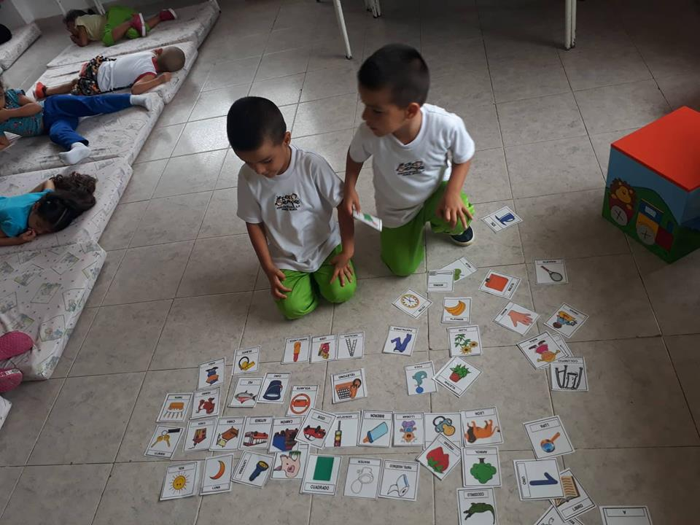
EVIDENCIA DE LAS ACTIVIDADES

Slide 17
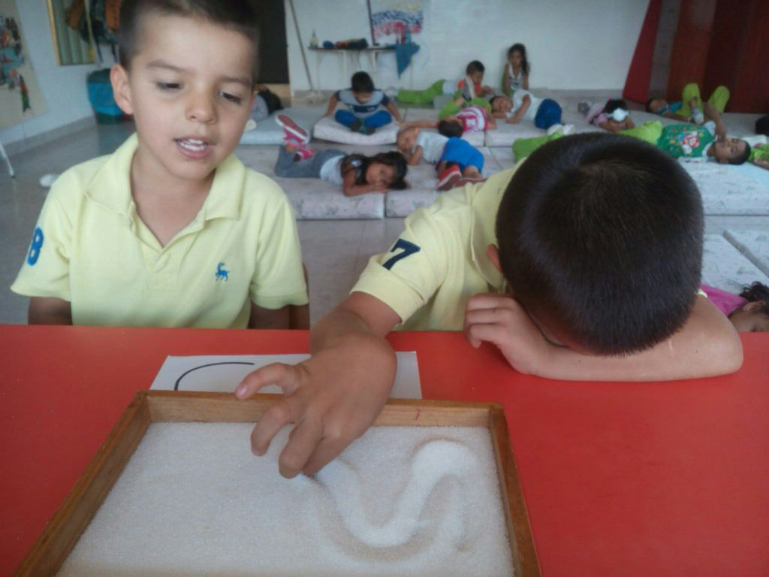
EVIDENCIA DE LAS ACTIVIDADES

Slide 18
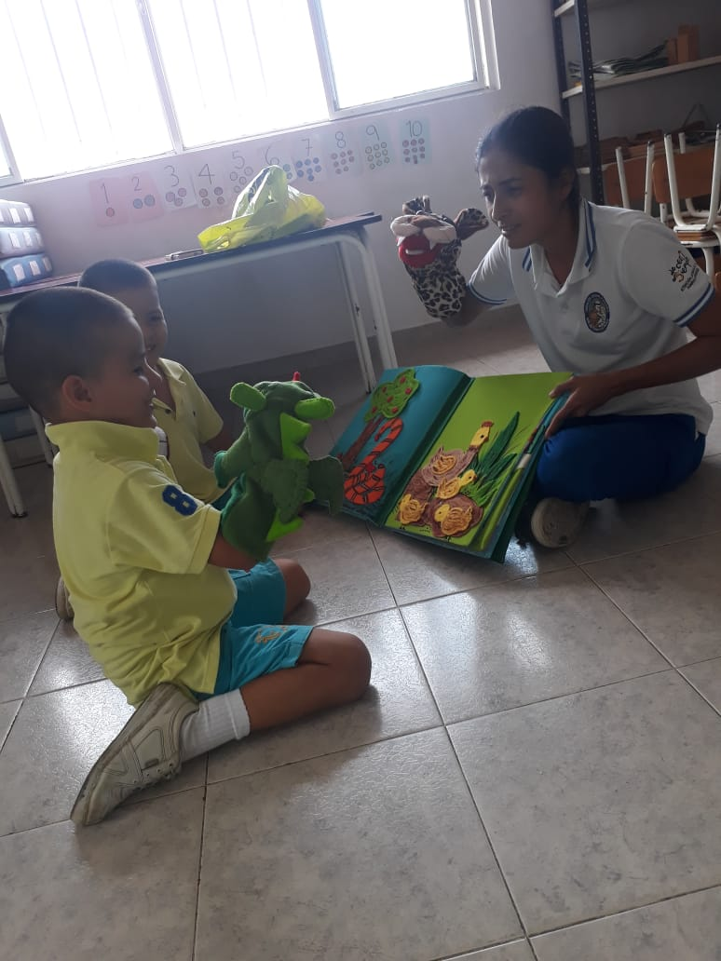
EVIDENCIA DE LAS ACTIVIDADES

Slide 19
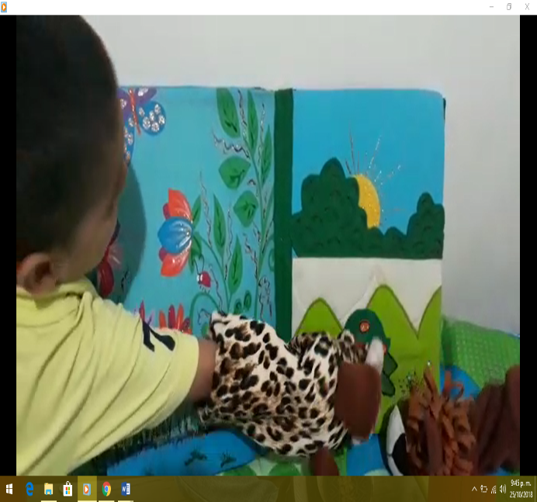
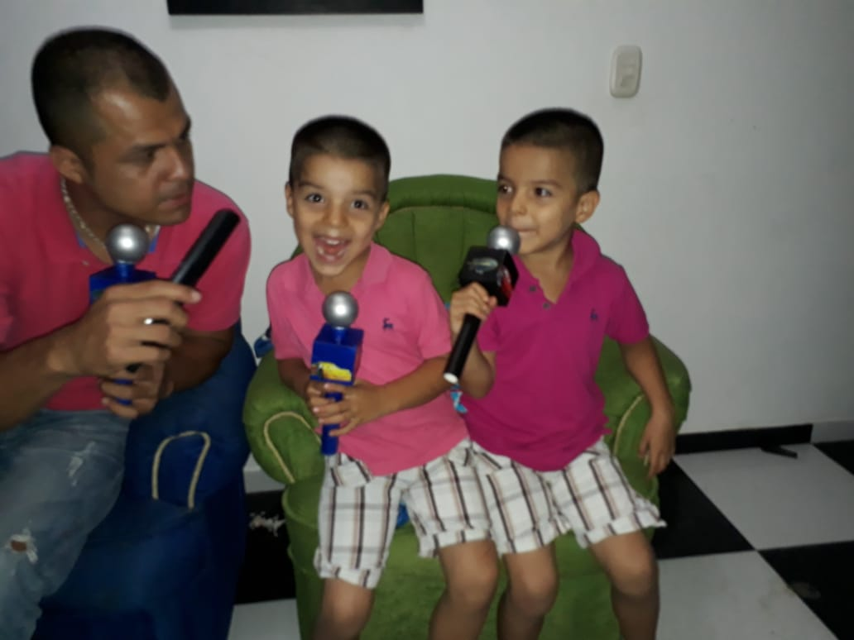
EVIDENCIA DE LAS ACTIVIDADES

Slide 20
BIBLIOGRAFIA
Aguaded, M. (2000). La participación de la familia en el desarrollo del lenguaje y en el aprendizaje escolar. XXI, Revista de Educación. Recuperado de http://rabida.uhu.es/dspace/bitstream/handle/10272/1903/b11797137.pdf?sequence=1
Brunner, J.S (2000). El habla del niño aprendiendo a usar el lenguaje. Barcelona, España: Paidós.
Bustamante, P. Carmona, M. y Rentería, Y. (2007). La importancia del uso de estrategias de aprendizaje en el desarrollo de procesos de enseñanza. Fundación Universitaria Luis Amigo. Volumen (53). Recuperado de http://www.funlam.edu.co/uploads/facultadeducacion/53_LA_IMPORTANCIA_DEL__USO_ESTRATEGIAS_DE_APRENDIZAJE.pdf
Cassany, D. Luna, M. y Sanz, G. (2003). Enseñar lengua. Barcelona, España. Graó.
Cavenago, V (2015).Actividades lúdicas para estimular una mejor pronunciación en niños de 4 años del iei luigi giussani del distrito de puente piedra. (Tesis de grado). Recuperado de file:///D:/Downloads/Cavenago_Caceres_tesis_bachiller_2015.pdf
Martínez, J. (2002). La expresión oral. Contextos educativos salvado. Recuperado de file:///D:/Salvado/Downloads/Dialnet-LaExpresionOral-498271%20(6).pdf
Sampieri, R., Fernández, C. y Baptista, M. (2014).Metodología de la investigación sexta edición. Recuperado de file:///D:/Downloads/metodologia-de-la-investigacion-sexta-edicion.compressed-SAMPIERI.pdf
Vygotsky, L. S (1995) Pensamiento y Lenguaje. Recuperado de file:///D:/Downloads/LevS.Vygotsky-PensamientoyLenguaje.pdf

